Slide 1

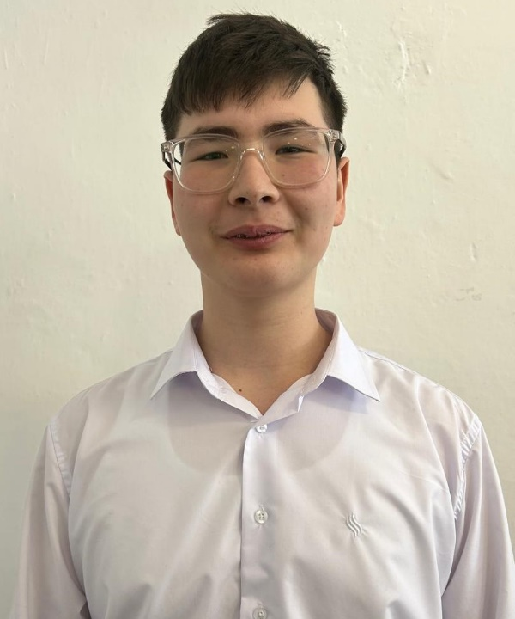

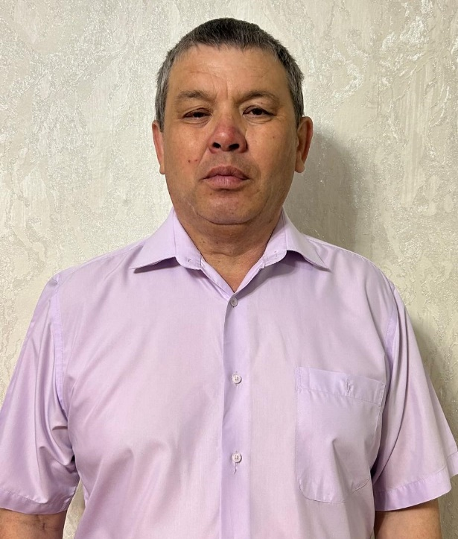

Интеллектуальный марафон «Ақ бота»
Ахметов Ернар, ученик
7 класса КГУ «Кайрактинская ОШ – ДС»
Руководитель:
Алмышев Анарбек Нурумжанович

